Slide 1
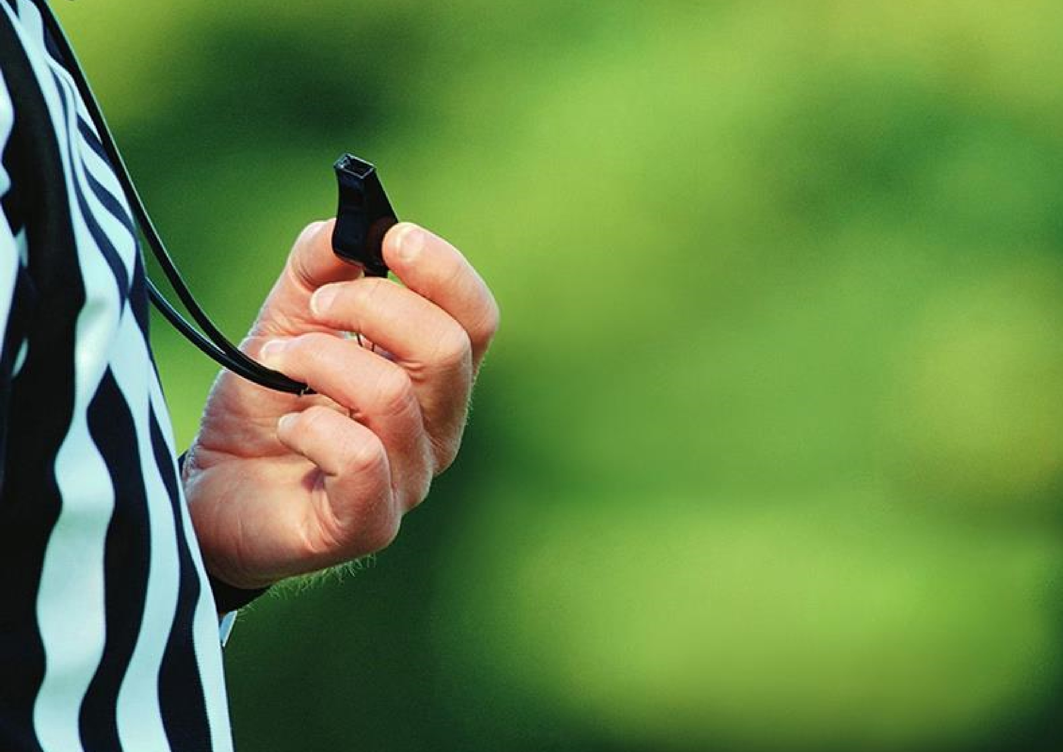
Välkomna till föräldrainformation för F7&F8 2023
Lirar med hjärta sen 1932

Slide 2
Råda BK F8 2023
Ledare: Mattias Lavsjö, Thomas Ander, Robert Scarlini, Andreas Bill, Gustaf Collin och VAKANT
Är idag 23st inskrivna tjejer på LAGET.SE
Säsongen 2023 kommer F7 spela ihop med F8

Slide 3
Grönvita tråden
Värdegrund och riktlinjer för verksamheten i Råda BK
Grönvita tråden hittar Du på www.radabk.nu/Dokument
Vår klubbidé
Som ideell förening har alla medlemmar ett ansvar att driva och utveckla Råda BK.
Råda BK skall vara en förening där de aktiva har möjlighet att utvecklas fotbollsmässigt samt att ha kul tillsammans med aktiviteter som främjsar trivsel och gemenskap.
Alla är välkomna att delta i klubbens verksamhet och barn och ungdomar upp till 19 år som tränar regelbundet, skall erbjudas en plats i Råda BKs ungdoms- eller seniorlag.
Ungdomsverksamheten fungerar som en bred bas för klubben, där glädje och lek prioriteras och alla som tränar skall få vara med och spela matcher och delta i cuper.
Målet är att fler tjejer och killar fortsätter med fotboll även efter 14 år samt att vi bedriver en kvalitetsmässigt så bra verksamhet att vi huvudsakligen är självförsörjande till seniorlagen.
Dam och Herr seniorverksamhet bedrivs på lika villkor.

Slide 4
Grönvita tråden
Värdegrund och riktlinjer för verksamheten i Råda BK
Alla Ledare ska lämna utdrag ur belastningsregister
För att öka tryggheten för ledare och alla våra barn och ungdomar skall samtliga tränare och ledare lämna in registerutdrag ur belastningsregistret för föreningar mm
Föräldrarollen
Föräldrars engagemang en viktig förutsättning för verksamheten. Så här vill vi se föräldrarollen i Råda BK:
Vi stimulerar våra barn och ungdomar att delta – pressar inte
Vi kommer ihåg att det viktigaste är att vårt barn och ungdomar trivs och har roligt
tillsammans med kompisar
Vi ställer upp vid match och andra arrangemang – barnen och ungdomarna vill det
Vi uppmuntrar alla spelare under matchen, inte bara vår dotter/son - fotboll är en lagsport
Vi uppmuntrar både i med – och motgång
Vi tänker på, att det är våra barn och ungdomar som spelar fotboll – inte vi, och vi coachar
inte spelare under match
Vi respektera ledarnas matchning av laget och försök inte påverka dem under matchen
Vi ser domaren som en vägledare – kritisera inte han eller hennes bedömning
Vi frågar om matchen/träningen var skoj och spännande – inte bara resultatet
Vi visar respekt för det arbete som ledare och andra frivilliga lägger ner i klubben och hjälper
gärna till

Slide 5
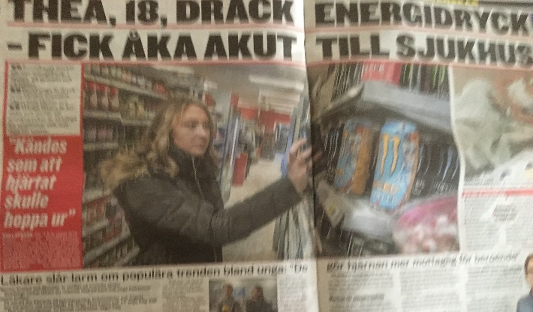
Grönvita tråden
Värdegrund och riktlinjer för verksamheten i Råda BK
Policy trakasserier/mobbing
Råda BK accepterar inte någon form av trakasserier/mobbing av klubbkamrater, ledare, motståndare, domare, eller publik vid match, träning eller andra tillfällen i vår verksamhet.
Det åligger samtliga inom Råda BK att vara lyhörda och vaksamma för att förhindra och förebygga att någon utsätter någon annan för detta.
När man representerar Råda BK eller uppträder i kläder som har anknytning till Råda BK skall man ha ett korrekt och vårdat uppträdande.
Energidrycker??
Generellt förbud vid träning och match???

Slide 6
8-9 årslagen
Träning
• 1-2 pass/vecka, 60 min
• Planerad träning, följa träningsplaneringen.
• Gör enkla övningar och var mycket sparsam med instruktion. Mycket bollkontakt på ett lekfullt
sätt. Se övningsbanken i SvFFs tränar- och spelarutbildning på deras hemsida. Prioritera teknik och
smålagspel.
• Önskvärd målsättning är 4-6 spelare/ledare
• Målvaktsträningen är för alla i laget.
Match
• Deltar i poolspel
• Spelaren ska inte spela mer än ett poolspel per vecka.
• Matcher ska vara ett stimulerande inslag i utbildningen och räknas som ett träningstillfälle. Tona
ner resultatfixering.
• Spelaren bör få spela på olika platser i laget, även i mål.
• Alla barn ska spela lika mycket i match.
• Barnen får turas om att starta matcherna.
• Man får turas om att vara lagkapten.
Övrigt
• Alla som tränar regelbundet ska få vara med och spela match och delta i cuper
• Har man tillräckligt många spelare bör man ha flera lag. 2 avbytare/match rekommenderas.
• Hygien – uppmuntra att duscha efter träning och match under överinseende av vuxen.
• Ha ordning på sitt och föreningens material.
• Passa tider – meddela vid förhinder.
• Lyssna när ledarna pratar.
• Uppträda juste mot medspelare, motståndare, ledare och domare.

Slide 7
Träning
Vi kommer träna på följande tider denna säsong.
Måndagar 16:30-17:30
Onsdagar 17:30-18:30
Det kommer finnas möjlighet att byta om på Rådavallen om man är i behov av detta.
Spelare ska ha med sig följande till träningen.
Benskydd
Fotbollsskor
Vattenflaska
Ett glatt humör 😁

Slide 8
Poolspel/match
3st poolspel under våren och 3st poolspel under hösten.
13 & 14 Maj (1 lag hemma och 2 lag borta)
3 & 4 Juni. (1 lag hemma och 2 lag borta)
17 & 18 Juni (samtliga lag spelar borta)
Höstens datum meddelas senare.
Råda BK F14 dömer våra hemma matcher.
Föräldrar står på motsatt sida mot barnen
Mixade lag. Vi kommer dela upp gruppen i mindre grupper om 3. dessa mixas sedan under säsongen. Lagen kommer se olika ut inför varje poolspel.
Vi byter om tillsammans på poolspelen om möjlighet finns.
Spelare ska ha med sig följande till poolspelen.
Benskydd
Fotbollsskor
Vita fotbollsstrumpor
Gröna shorts
Vattenflaska
Duschartiklar
Ett glatt humör 😁

Slide 9
Arbetsaktiviteter Ungdom
Kiosken
F8 har ansvar för kiosken V25. (Schema kommer läggas ut på hemsidan vid senare tillfälle)
Rådadagen 13/5
2st som bemannar grillen mellan 10:30-13:00 (hamburgare)
Vakt på Disco 1st mellan 18:00-20:00
Försäljning
8-9 år 50/50 säljaktivitet. Pågår nu!!
Mail ska ha kommit ut till föräldrar som är inskrivna på Laget.se.
Saknar ni mail med länk till säljaktiviteten meddela Mattias.

Slide 10
Medlems- och träningsavgifter 2023
Ålder | Medlemsavgift | Träningsavgift | Licensavgift | Totalt
Upp till 6 år | 350 | 0 | 0 | 350
7 år | 350 | 100 | 0 | 450
8 år | 350 | 200 | 0 | 550
9 år | 350 | 200 | 0 | 550
10-12 år | 350 | 650 | 0 | 1000
13-14 år | 350 | 1 100 | 0 | 1 450
15-18 år | 350 | 1 150 | 200 | 1 700
19 år och upp | 350 | 1 350 | 300 | 2000
Stödjande | 350 | 0 | 0 | 350
Familj | 950 | + | + | +

Slide 11
LAGET.SE
All information kommer ut på Laget.se
Informationsinlägg.
Kallelse till poolspel/matcher.
Kalender
Laget.se kan tas hem som app. Finns för både iOS och Android telefoner.
Råda BK F8 (laget.se)
För nya spelare finns blankett att fylla i om man vill fortsätta spela i Råda BK. (kontakta Mattias)
Fotografering. Vi kommer fotografera spelarna för att lägga in bild på hemsidan. Enskilda bilder och lagbild.
Vill man INTE delta på bild meddela då Mattias.

